Slide 1
«Вера сдвигает горы...»
Из опыта работы
Веры Васильевны Соболевой,
председателя Поспелихинской
районной организации Профсоюза

Slide 2
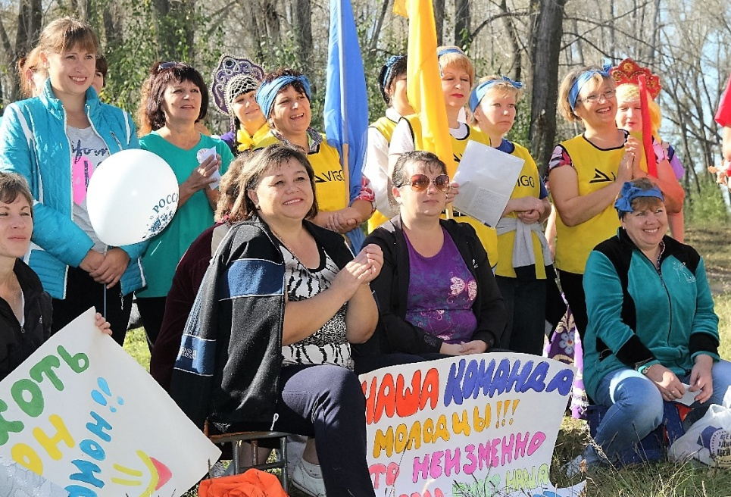
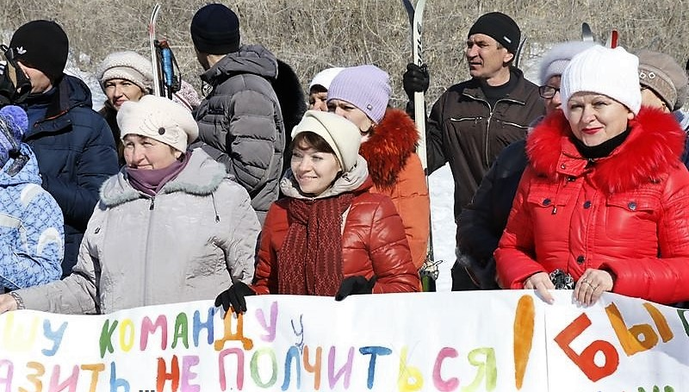
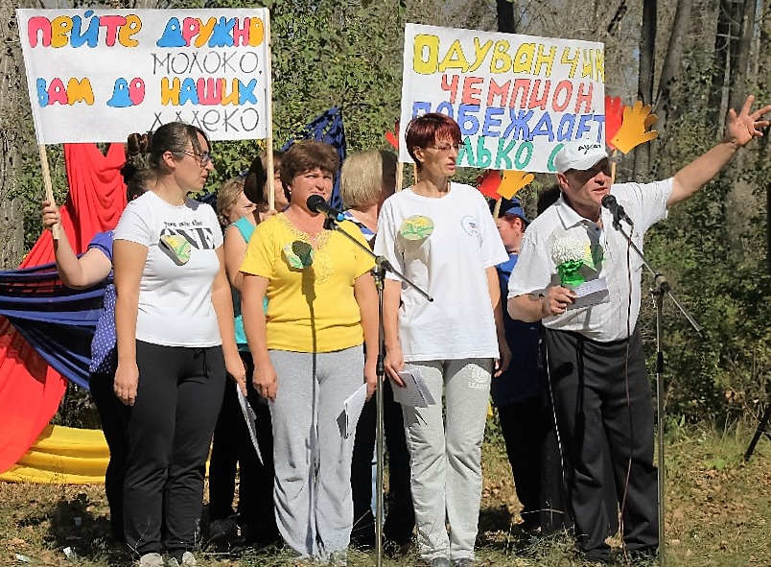
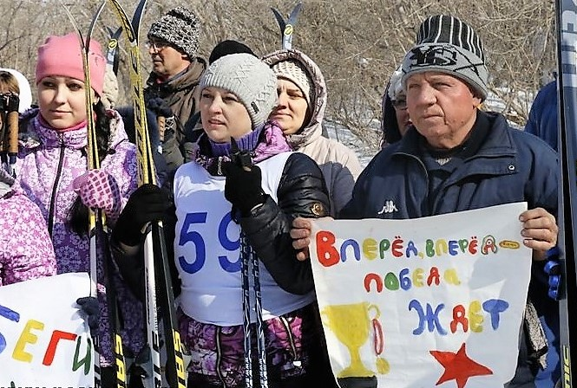
Площадки Профсоюза | Туристический слет, профсоюзная лыжня

Slide 3
Д
Е
Н
Ь
П О Ж И Л О Г О
Ч Е Л О В Е К А

Slide 4
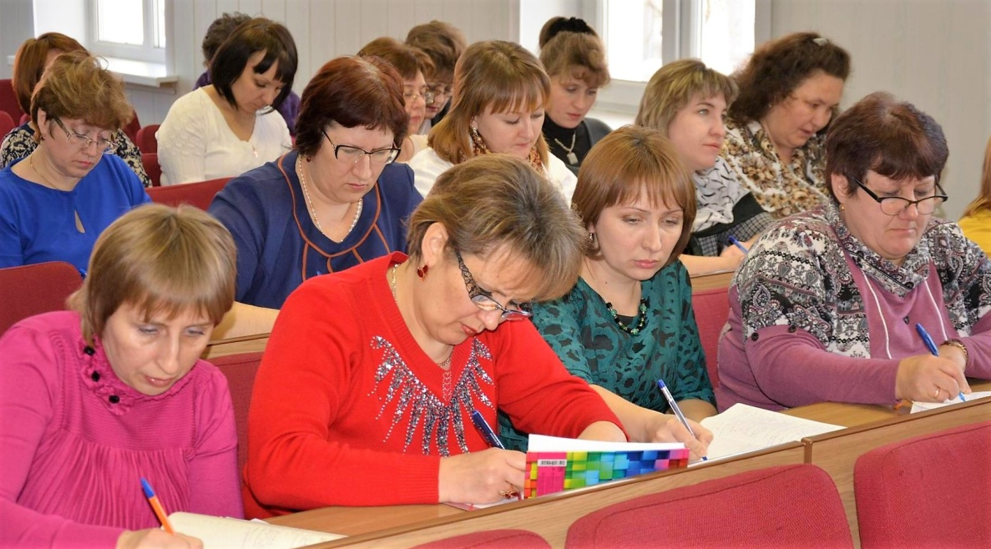
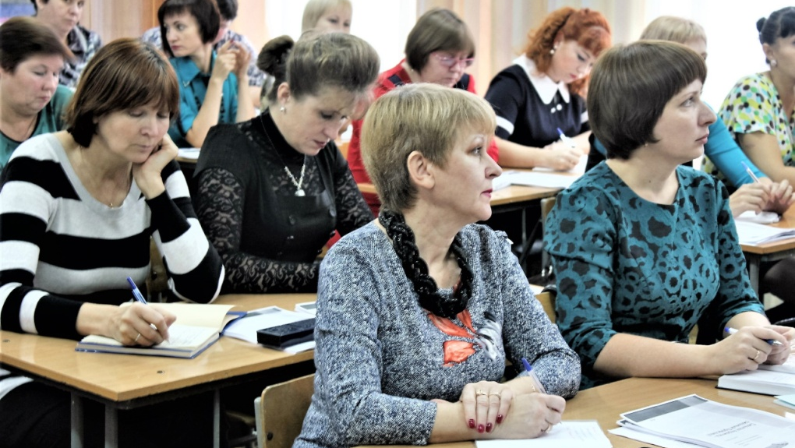
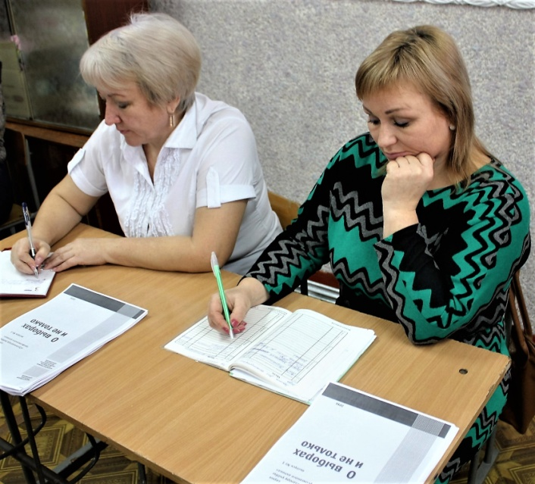
Площадки Профсоюза | Обучение профактива, совместные заседания с Ассоциацией молодых педагогов, совещания руководителей

Slide 5
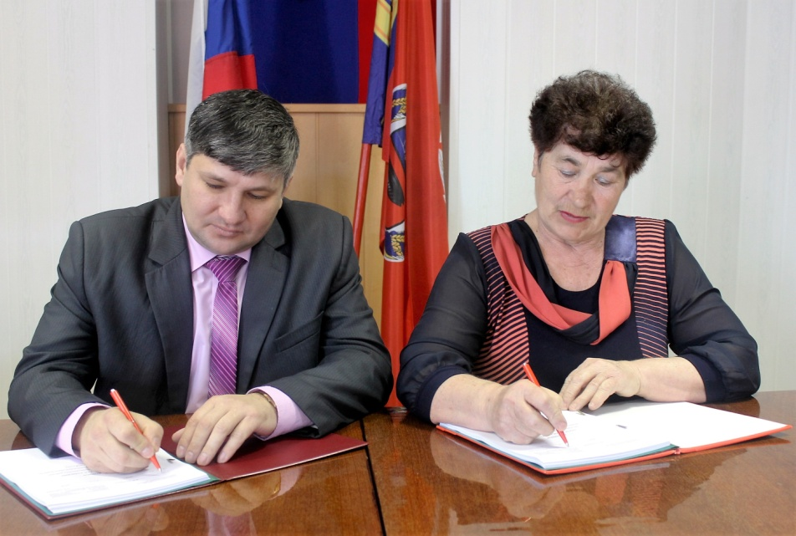
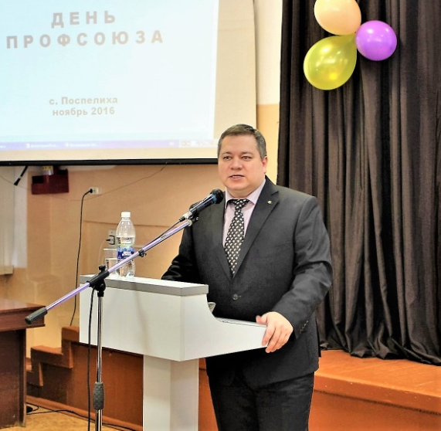
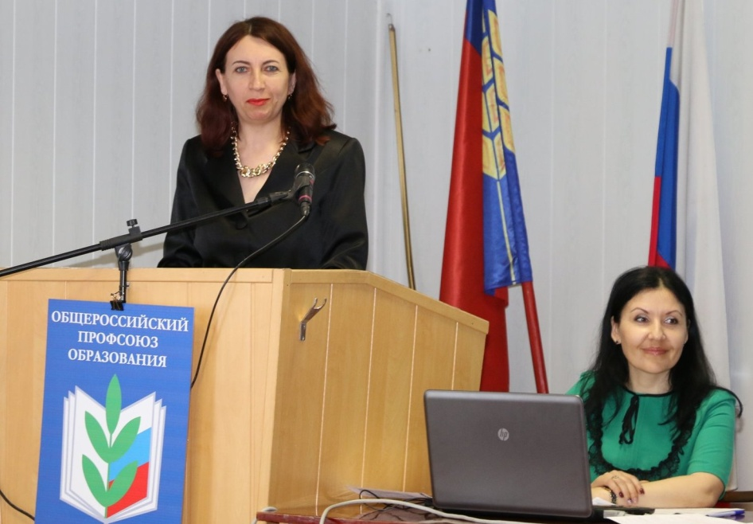
Площадки Профсоюза | День Профсоюза, Пленум комитета, торжественное подписание отраслевого Соглашения

Slide 6
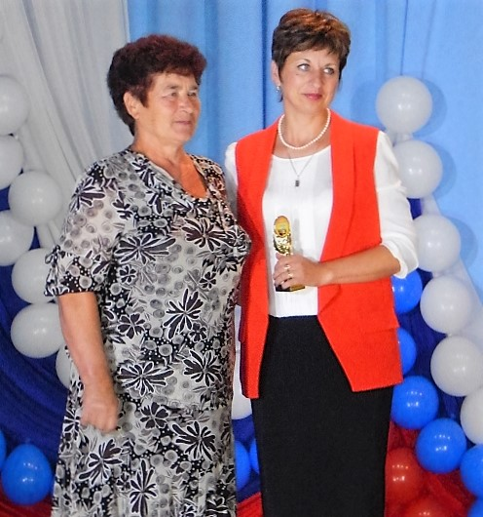
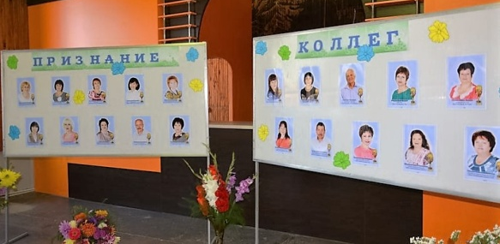
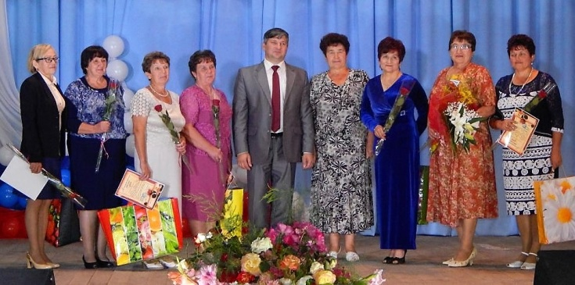
Площадки Профсоюза | ГАЛЕРЕЯ ПОЧЕТА «ПРИЗНАНИЕ КОЛЛЕГ»

